Slide 1
ورشة عمل إقليمية حول تقدير التكلفة الاقتصادية للعنف ضد المرأة في المنطقة العربية
بيت الأمم المتحدة، بيروت، 5-6 أيلول/سبتمبر 2019
تقدير تكلفة العنف الأسري على مستوى الأسرة المعيشية: نظرة عامة جول النهج والمنهجيات
د. سكينة النصراوي
مسؤولة للشؤون الاجتماعية
مركز المرأة – الإسكوا
l-nasrawi@un.org

Slide 2
المحتوى
أطر آثار العنف ضد المرأة على الاقتصاد الوطني والتكاليف الاقتصادية
أساسيات قياس تكلفة العنف ضد المرأة
المنهجيات الرئيسية لتقدير تكاليف العنف ضد المرأة
دراسات حول التبعات الاقتصادية للعنف ضد المرأة وأثرها

Slide 3
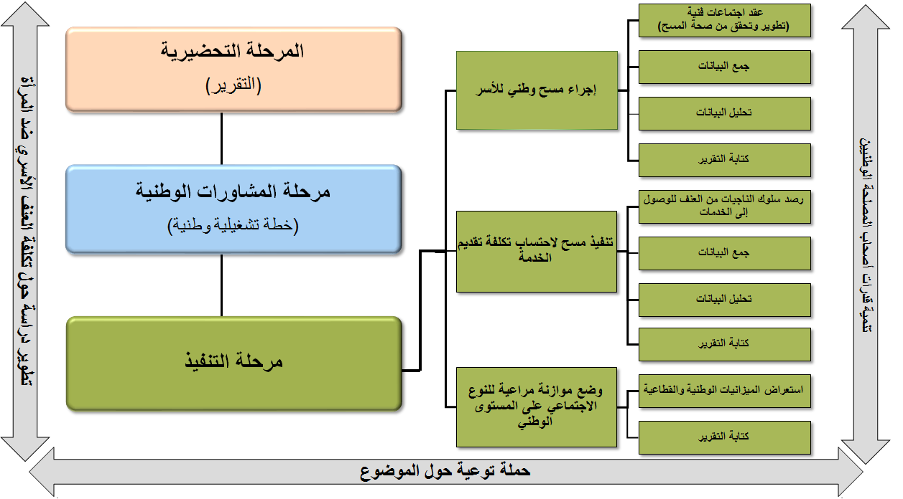
النموذج الاقتصادي للإسكوا: الخطوات المفصلة - للتذكير

Slide 4
أطر آثار العنف ضد المرأة والتكاليف الاقتصادية

Slide 5
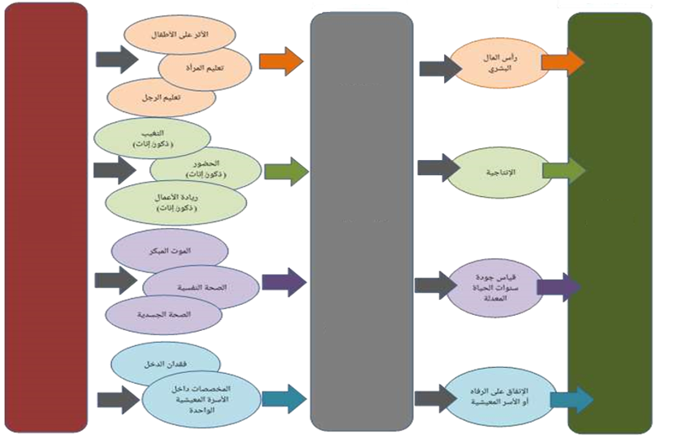
إطار آثار العنف ضد المرأة على الاقتصاد الوطني
المستوى الجزئي
العوامل الوسيطة
المستوى الكلي
القدرات
عنف الشريك
خسائر الاقتصاد الوطني
الصدمات
العلاقات بين الجنسين داخل الأسرة المعيشية الواحدة
إطار آثار عنف الشريك من ناحية الخسائر التي يتكبدها الاقتصاد الوطني

Slide 6
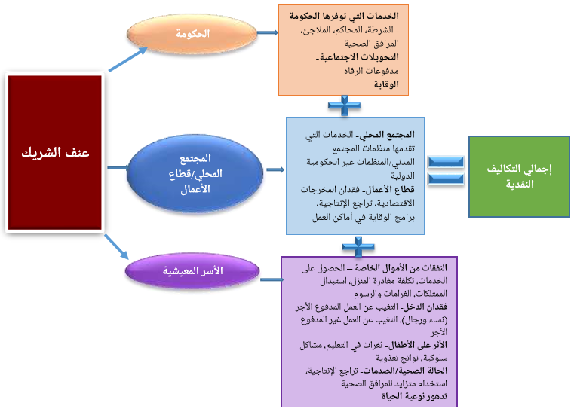
إطار التكاليف الاقتصادية للعنف ضد المرأة
يتطلب احتساب التكاليف على هذه المستويات مراجعة دقيقة لضمان تجنب الازدواجية في الاحتساب لدى القيام بعملية التجميع، فجمع التكاليف الخاصة بالأفراد والأعمال والحكومة ينبغي أن يقتصر على تقدير تكاليف كل مستوى على حدة.
ومن شأن التصنيف الدقيق المساعدة على القيام بذلك على نحو أكثر منهجية

Slide 7
أساسيات قياس تكلفة العنف ضد المرأة

Slide 8
أساسيات قياس تكلفة العنف ضد المرأة: تصنيف التكاليف
تكاليف العنف الزوجي
غير مباشرة
غير ملموسة
مباشرة
غير ملموسة
ملموسة
ملموسة
نفقات مدفوعة، تمثل إنفاق أموال حقيقية والإنفاق على الوقاية وتقديم الخدمات في مختلف القطاعات
لها قيمة نقدية ولكنها تقاس كخسارة في الإمكانات. (انخفاض في الدخل وفي الأرباح).
ليس لديها أي قيمة مالية(الألم، والمعاناة، والخسارة العاطفية الذي تخلفها وفاة شخص عزيز جراء العنف).
لا قيمة نقدية لها. ومن الأمثلة على ذلك الآثار النفسية السلبية على الأطفال الذين يشهدون حالات عنف، وهي آثار لا يمكن قياسها بالأرقام
تقدير سنوات العمر المعدلة بحسب نوعية الحياة (QALYs) والمرتبطة بالآثار الذهنية والنفسية على الأولاد، تقدير التأثير على الإمكانات وتكوين رأس المال البشري.
تقدير تكاليف الفرص الضائعة (يمكن قياس خسارة الدخل من خلال ضرب خسارة ساعات العمل بمعدّل الأجر التقريبي)
يمكن تقدير هذه التكاليف من خلال مقاييس نوعية أو قيمة الحياة – لكن هل هذا ملائم؟
قياس السلع والخدمات التي تم استهلاكها، وضربها بكلفة الوحدة

Slide 9
أساسيات قياس تكلفة العنف ضد المرأة: تصنيف التكاليف | تمارين
مراجعة قائمة التكاليف وتصنيفها كتكاليف ملموسة مباشرة، أو تكاليف ملموسة غير مباشرة، أو تكاليف غير ملموسة مباشرة، أو تكاليف غير ملموسة غير مباشرة
مباشرة – ملموسة | الإصابات الجسدية
مباشرة - ملموسة | راتب المدعي العام
غير مباشرة – ملموسة | الغياب عن العمل
غير مباشرة – غير ملموسة | الكوابيس الليلية
غير مباشرة – غير ملموسة | الإشاعة
كلفة اجتماعية لا تقاس | العار
غير مباشرة – ملموسة | غياب الأصدقاء عن العمل للمرافقة
مباشرة – ملموسة | الإعاقات المزمنة

Slide 10
أساسيات قياس تكلفة العنف ضد المرأة: التكاليف المباشرة من الأموال الخاصة للأسرة المعيشية
من الضروري تحديد سلوك طلب المساعدة لدى الناجيات من العنف
يمكن للبلد الاستفادة من النتائج المُستخلَصة من الدراسات المتوفّرة حول أنواع الخدمات المتاحة للنساء، وتطويرها بحيث تعكس السياق المحلّي
الاسترشاد بهذه المعلومات للاطلاع على نوع الخدمات التي قد تستفيد منها الأسرة المعيشية والتركيز على تقدير التكاليف
الرعاية الصحية
الرعاية في غرف الطوارئ
العدالة الجنائية
السجن
السكن والإيواء
مراكز الإيواء للناجيات
العلاج في المستشفيات
زيارة العيادات الخارجية
العناية في مراكز الرعاية
العناية بالأسنان
رعاية الصحة النفسية
الأدوية
الخدمات الإسعافية
المدّعون العامون
أوامر الحماية الطارئة
أوامر التقييد المؤقت
السكن المأجور (فنادق وما إلى ذلك)
الإقامة مع الأسرة/الأصدقاء
الخدمات الاجتماعية
الخدمات القانونية
الوساطة
الطلاق
الاستشارة القانونية
أوامر الحماية الطارئة
أوامر التقييد المؤقت
المشورة
إعادة التأهيل
الوضع تحت المراقبة

Slide 11
أساسيات قياس تكلفة العنف ضد المرأة: التكاليف الغير مباشرة من الأموال الخاصة للأسرة المعيشية
الى جانب النفقات المباشرة من الأموال الخاصة الناجمة عن العنف الأسري، غالباً ما يتضّح أن التكلفة الأكبر تأتي نتيجة انخفاض الدخل والإنتاجية، لا للناجيات فحسب، بل لأعضاء الأسرة الآخرين أيضاً، بمن فيهم المعتدي
تطرح عملية تقدير التكاليف غير المباشرة تحديات عدّة، ولا سيّما فيما يتعلّق بالعمل غير مدفوع الأجر.
العاملة بأجر، حسب تعريف السوق
صاحبة العمل/العاملة لحسابها الخاص
عاملة غير مدفوعة الأجر في العمل الأسري (أو غير الأسري)
العمل المنزلي وأعمال الرعاية
في المنطقة العربية، قد تشارك المرأة في أربعة أنواع رئيسية من الأعمال (الأنواع تؤثر على الأسئلة المطروحة)

Slide 12
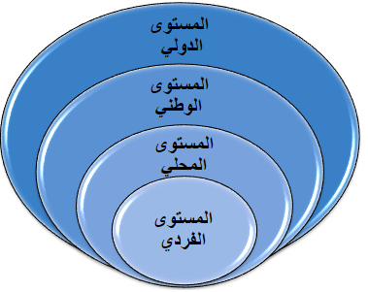
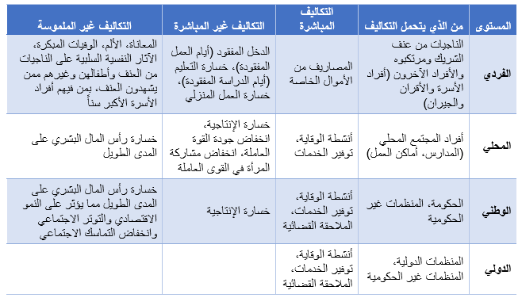
أساسيات قياس تكلفة العنف ضد المرأة: مستوى التكاليف
تكلفة العنف الزوجي على مستوى الضحية، الأسرة، المجتمع المحلي والمجتمع الكلي

Slide 13
أساسيات قياس تكلفة العنف ضد المرأة: مستوى المرأة المعنفة - أمثلة
تتحمل النساء المعنّفات نفقات الحصول على الخدمات - حيث تدفع النساء في الولايات المتحدة حوالي ثلث تكاليف العلاج والطبابة والمشورة بعد حالات الاغتصاب أو الاعتداء الجسدي عليهنّ.
وجدت دراسة أسترالية في عام 2016 أن 52 ٪ من التكاليف الإجمالية تتحملها الناجية من العنف المنزلي.
في فيتنام، وصلت تكاليف الإنفاق الطبي الى ما يعادل 21 ٪ من الدخل الشهري للمرأة المعنفة.
Notes:
إنّ الأضرار الجسدية والعقلية الناجمة عن عملية العنف تُفضي الى آثار خطيرة على المدى القصير والطويل؛
لا تستطيع الأمهات المعنّفات القيام بأعمال الرعاية لأطفالهنّ، مثل الطهي أو اصطحاب أطفالهن إلى المدرسة، الأمر الذي يؤثر بدوره على أطفالها وأسرتها.
تعكس التأثيرات على المدى البعيد فقدان الإمكانات البشرية عند الفرد والمجتمع، وبالتالي في الاقتصاد.
تحصل النساء المعنّفات على 35% أقل من المردود التي تحصل عليه النساء اللواتي لم يتعرضن للعنف، ما يُعادل 2 إلى 3٪ من الناتج المحلي الإجمالي، وهو ما يمثل خسارة كبيرة في الإنتاجية على المستوى الوطني.

Slide 14
المنهجيات الرئيسية لاحتساب التكاليف الاقتصادية للعنف ضد المرأة

Slide 15
المنهجيات الرئيسية لاحتساب التكاليف الاقتصادية للعنف ضد المرأة
يمكن أن يعتمد النموذج الاقتصادي لتقدير التكاليف المتعددة للعنف الزوجي على نهجين:
النهج الثاني
النهج الأول
يركز بشكل أضيق على تقدير تكلفة تنفيذ السياسات الرامية إلى الحيلولة دون وقوع العنف وإلى معالجته؛ أي أنه يركز على تكلفة العمل أو تكلفة الحل.
يركز على احتساب تكلفة الاثر الاجتماعي-الاقتصادي للعنف ضد المرأة، وهو يحاول تقدير تكلفة عدم اتخاذ إجراءات أو تكلفة المشكلة.
الهدف: فهم التكاليف المرتبطة بتنفيذ قوانين وسياسات موضوعها العنف ضد المرأة، بما في ذلك توفير الخدمات
الهدف: فهم التكاليف الاوسع لعنف الشريك التي يتكّبدها الأفراد والأسر المعيشية والمجتمعات المحلية

Slide 16
المنهجيات الرئيسية لاحتساب التكاليف: احتساب تكلفة الأثر أوعدم اتخاذ إجراءات
يقّدر احتساب تكلفة أثر الوقع الاجتماعي-الاقتصادي الكامل للعنف الزوجي بمعايير نقدية ويقّيم آثار العنف الزوجي (تكاليف متعددة الطبقات) استنادا إلى تجارب الناجيات من العنف.
يقيس على أكمل وجه ممكن التكاليف المباشرة وغير المباشرة والملموسة وغير الملموسة للعنف الزوجي على الناجيات من العنف وأسرهن والمجتمع المحلي والمجتمع ككل ) الانفاق من الأموال الخاصة، رسوم خدمات الدعم أو المواصلات أو المأوى) وقيمة العمل المفقود (المدفوع الأجر أو غير المدفوع الأجر(.
النهج الأول
يركز على احتساب تكلفة الاثر الاجتماعي-الاقتصادي للعنف ضد المرأة، وهو يحاول تقدير تكلفة عدم اتخاذ إجراءات أو تكلفة المشكلة.
يتطلب تطبيق هذا النهج في الحالة المثالية توفر إحصاءات على المستوى الوطني معلومات عن:
مدى انتشار العنف الزوجي (Prevalence)؛ تواتر حدوث العنف الزوجي (Incidence)
استخدام الناجيات من العنف للخدمات؛ رسوم الخدمات؛ تكاليف المواصلات ؛ التغيب عن العمل؛ وغيرها

Slide 17
المنهجيات الرئيسية لاحتساب التكاليف : احتساب تكلفة الأثر أوعدم اتخاذ إجراءات
المنهجيات الرئيسية لتقدير تكاليف العنف ضد المرأة
المحاسبة
Accounting
اقتصاد قياسي
Econometric
مطابقة درجة الميل
Propensity score matching
جودة خسائر الحياة
Quality of life losses
الاستعداد للدفع
Willingness to pay
موازنة مراعية للجنسين
Gender Responsive Budgeting

Slide 18
المنهجيات الرئيسية لاحتساب التكاليف : نموذج تكلفة الحل او احتساب تكلفة الوحدة
تحتسب التكاليف المباشرة الملموسة الاجمالية للسلع أو الخدمات المستخدمة (أو المخطط استخدامها في المستقبل) في التصدي للعنف الزوجي، وذلك بتحديد التكلفة لكل وحدة من الخدمات ذات الصلة وضرب ذلك بمعدل الاستخدام.
لا يتطلب هذا النهج بالضرورة بيانات وطنية عن العنف الزوجي، لكنه يتطلب معلومات عن الخدمات و/أو الانشطة ذات الصلة ومدى استخدامها (عدد الوحدات المستهلكة) وتكاليف كل وحدة.
تشمل منهجيات احتساب تكلفة الوحدة النهج المحاسبي، ووضع الميزانيات المراعية للجنسين.
النهج الثاني
يركز بشكل أضيق على تقدير تكلفة تنفيذ السياسات الرامية إلى الحيلولة دون وقوع العنف وإلى معالجته؛ أي أنه يركز على تكلفة العمل أو تكلفة الحل.

Slide 19
المنهجيات الرئيسية لاحتساب التكاليف : نهج وضع الميزانيات المراعية للجنسين
وضع موازنة مراعية للجنسين - تأخذ منهجية الموازنة المراعية للجنسين بالاعتبار:
يقوم نَهج الموازنة المراعية للجنسين على إشراك المنظّمات غير الحكومية ذات الخبرة في مجال العنف الأسري، والتي تتلّقى أو لا تتلّقى تمويلاً من الحكومة الوطنية أو الجهات المانحة الأخرى
وينبغي النظر في اعتماد المنظّمات غير الحكومية المفرط على المساعدة الأجنبية، ومن المهم توضيح ذلك للحكومات
وينبغي أن يترافق اعتماد الموازنة المراعية للجنسين بمسوح الأسر المعيشية ومسوح مقدّمي الخدمات
الثغرات في القوانين والسياسات المتعلقة بالعنف الأسري
مقدار الموارد المخصّصة للخدمات المختلفة المتعلقة بالعنف الأسري
مصادر التمويل
ما إذا كانت الموارد كافية أم لا
ما إذا كانت الأموال تصل للناجيات أم لا

Slide 20
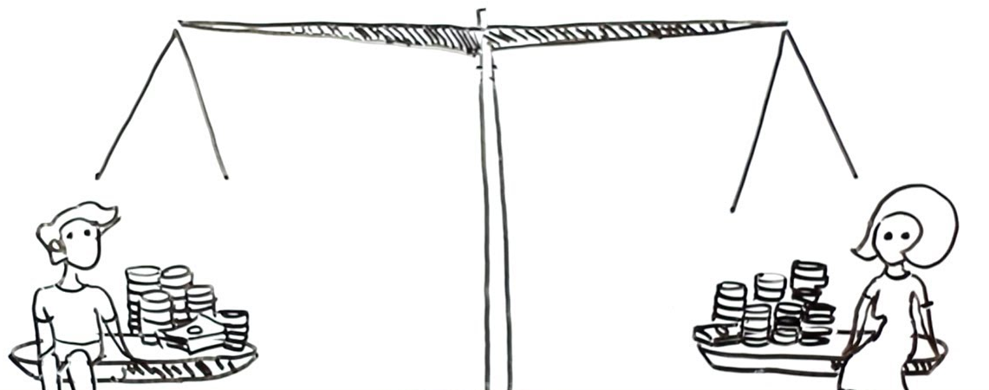
المنهجيات الرئيسية لاحتساب التكاليف : نهج وضع الميزانيات المراعية للجنسين
وضع موازنة مراعية للجنسين: تقتضي هذه المنهجية معرفة كاملة بـ:
أنواع العنف الأسري في البلد المعني ونطاقه وسياقه
القوانين والسياسات القائمة المتعلقة بالعنف الأسري
التشريعات والهياكل الإدارية القائمة في البلد المتعلّقة بالخدمات المختلفة التي يمكن للناجيات من العنف الحصول عليها؛ واللامركزية وكيفية تأثيرها على تمويل الخدمات وإمكانية الحصول عليها، كعنصر رئيسي من عناصر التحليل
الخدمات المتاحة المتعلقة بالعنف الأسري المتوفرة والمخطط لها، كما تنعكس في التشريعات القائمة أو خطط العمل الوطنية
عملية وضع الموازنة الوطنية، بما في ذلك عمليات تحقيق اللامركزية
مخصّصات الموازنة الملائمة
دورة موازنة الدولة
الجوانب المختلفة للنفقات ومصادر الإيرادات المرتبطة بالتدابير والخدمات

Slide 21
دراسات حول التبعات الاقتصادية للعنف ضد المرأة

Slide 22
دراسات حول التبعات الاقتصادية للعنف ضد المرأة: لمحة عامة
شهد العقدان الماضيان اهتماما متزايدا باستعراض التبعات الاقتصادية للعنف ضد المرأة، لا سيما تقدير التكاليف الاقتصادية.
منذ أواسط التسعينات، وفرت حوالي 60 دراسة أجريت حول العالم تقديرات لهذه التكاليف، أغلبها في البلدان الغربية الصناعية - منها 44 دراسة تم تحضيرها في دول ذات دخل مرتفع؛ 6 من الدول ذات الدخل المتوسط ​​المرتفع، 8 من الدول ذات الدخل المتوسط ​​المنخفض و 2 من ذوي الدخل المنخفض
منظور الدراسات
ركزت على تكاليف الخدمات المختلفة بالإضافة إلى تكاليف الألم والمعاناة.
دراسات الدول ذات الدخل المرتفع
دراسات الدول المتوسطة والمنخفضة الدخل
تركز على فقدان الإنتاجية

Slide 23
دراسات حول التبعات الاقتصادية للعنف ضد المرأة: من العالم والمنطقة
النسبة من الـ GDP | تقدير التكلفة | التكاليف المقدرة | البلد | الكاتب
1.91 | £23 billion | الخدمات; الناتج الاقتصادي المفقود بسبب التغيب ؛ والتكاليف البشرية والنفسية |  | Walby (2004)
1.25 | AUD$13.6 billion | الألم والمعاناة والوفاة المبكرة ؛ خدمات؛ التكاليف المرتبطة بالإنتاج ؛ وتكاليف النقل |  | NCRVAW&C (2009)
2.05 | USD$1.8 billion | مصروف الجيب ، التغيب ، نفقات المجتمع على الخدمات |  | CARE (2010)
1.41; 1.78 3.19 | USD$1.71 billion (out-of-pocket); USD$2.26 billion (productivity loss) Total: $3.97 billion | مصروف الجيب ، الدخل المفقود بسبب العمل المدفوع الأجر وغير المدفوع الأجر ، وفقدان الإنتاجية |  | Duvvury et al. (2012)
3.7 | USD$6.7 billion | فقدان الناتج بسبب التغيب عن الحضور ووجود للضحايا والجناة والمارة ونفقات تقديم الخدمات وتكاليف التوظيف والتدريب |  | Vara (2014)
2.1 | 6.15 billion Egyptian pounds or USD $693,000,0000 Not a macro estimate | مصروف الجيب والدخل الضائع بسبب العمل المدفوع الأجر وغير مدفوع الأجر ، وقت أفراد الأسرة |  | NCW and UNFPA 2016

Slide 24
ولكم جزيل الشكر
د. سكينة النصراوي
مسؤولة للشؤون الاجتماعية
مركز المرأة - الإسكوا
al-nasrawi@un.org

